Slide 1



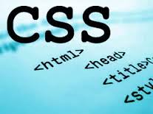





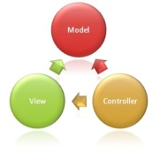

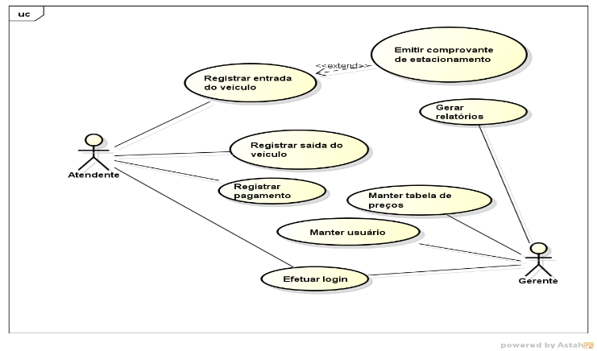








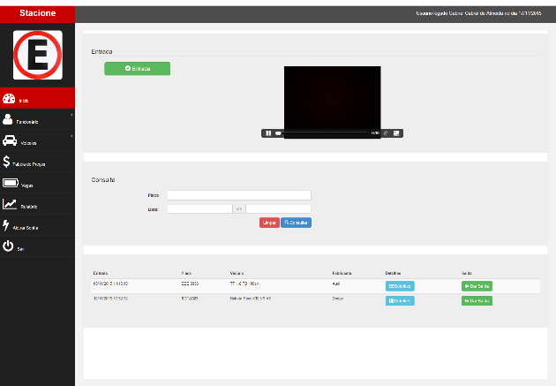
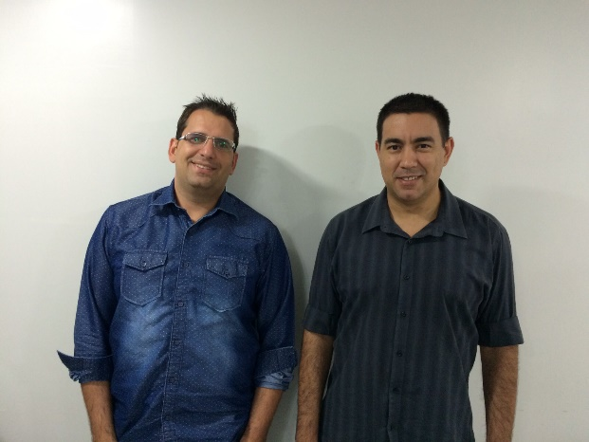

SISTEMAS DE INFORMAÇÃO
SISTEMA DE GERENCIAMENTO DE ESTACIONAMENTO - STACIONE
OBJETIVO GERAL
TECNOLOGIAS UTILIZADAS
O STACIONE é um sistema de gestão de estacionamento, possibilitando um melhor controle do fluxo de veículos e controle financeiro.
FUNCIONALIDADES - CASOS DE USO
TELA INICIAL
EQUIPE
Gabriel Cabral de Almeida Gerente de Projeto
Desenvolvedor
Fulana - Analista de Sistemas
Wagner de Araújo Alves Analista de Sistemas Analista de Requisitos
Fulano - Desenvolvedor
TCC 8º Semestre 2º/2015
Coordenador: Prof. Ricardo Moraes
Orientador: Prof. Sérgio Lima

